Slide 1

Jinja2
Jinja2
Templates
render_template

Slide 2
Jinja2
Jinja2 זהו מנוע ה-templates ש-Flask מתבסס עליו.
אפשר לעבוד עם מנוע אחר, אך לא נעשה זאת בקורס.
בקורס נלמד את הגרסה המעודכנת, גרסה 2.x.
בהינתן ידע קודם ב-HTML, Jinja2:
מתממשק באופן חלק ונוח עם Flask
קל ללמידה
מודולרי
Notes:
Templates – קבצי html שאפשר לעשות בהם לוגיקה

Slide 3
Templates
Templates ב-Flask זהו כינוי לקבצים שמכילים קוד HTML המוצג למשתמש בתגובה ל-route.
מאפייני Templates:
קבצי .html שמכילים קוד HTML
יכולים לייבא תבניות (templates) אחרות
יכולים להשתמש במשתנים
מאפשרים שימוש בלוגיקה ובלולאות
מאפשרים להגדיר בלוקים (blocks) – אזורי קוד שניתנים לרמיסה מתבנים לתבנית
תמיד נשתמש ב-templates מסיבות של יעילות, הפרדת דאגות, ותכנות מודולרי.
Notes:
להדסיק את כל קוד של אתר כלשהו בתוך קובץ פייטון

Slide 4
התאמת עמודי ה-HTML ל-Templates ב-Flask
בצורת העבודה בקורס ובשימוש ב-templates במקום עמודי HTML יש צורך לבצע התאמות:
עדכון ערך הקישור שב-base לתיקייה הראשית ״/״
עדכון כל הקישורים הפנימיים (שמצביעים למשאבים פנימיים), לנתיבים או לפונקציות
href (link, a)
src (iframe, img, script, video, audio, sourse)
Notes:
בפרוייקט שלכם...

Slide 5
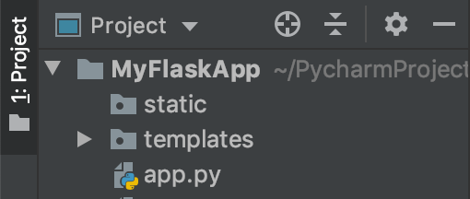
Templates ומבנה אפליקציה ב-Flask התחלתית
קבצי templates (קבצי html) צריכים להיות ממוקמים בתיקייה בשם templates.
ניתן להגיד תיקייה בשם אחר כמקור לקבצים אלו, אך לא נעשה זאת בקורס
כיצד נציג למשתמש כל אחד מעמודי ה-template? לפי route:
נגדיר שתוצאת החזר של פונקציה שצמודה ל-route תחזיר קובץ html לבחירתינו, באמצעות הפונקציה הקיימת ששמה render_template().

Slide 6
render_template()
כדי להציג דפי html נצטרך להחזירם כתוצאה מביקור של route באמצעות render_template()
לצורך כך:
נייבא את הפונקציה render_template מתוך flask.
נחזיר מתוצאת הפונקציה של ה-route שנבחר את הפונקציה של render_template.
בתוך render_template נכתוב את שם התבנית שאנו רוצים שתוצג עבור הכניסה ל-route המשויך לפונקציה.
כך נעשה לעוד routes ותבניות, בהתאם לצורך.

Slide 7
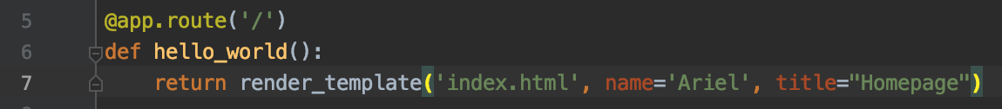
render_template()
הפונקציה render_template מאפשרת להעביר משתנים ל-template באופן הבא:
משתנים בשם title, name וכו׳ יהיו זמינים לשימוש בתבנית הרלוונטית
תרגילי render_template – כיצד נציג את העמודים הבאים:
/login.html בתגובה ל-route של /login?
Profile.html בתגובה ל-route של /pofile, כאשר בפונקציה profile() המקושרת אליו מוגדר משתנה בשם user_name ואנו מעוניינים להעביר אותו בתור username לתבנית?

Slide 8
משתנים ב-templates
אופן השימוש במשתנים שהועברו לתבנית הוא באמצעות סוגריים מסולסלים כפולים {{ variable_name }}.
דוגמא...

Slide 9
משתנים ב-templates
ניתן להגדיר ערך ברירת מחדל למשתנים באמצעות פעולת filter בשם default.
אופן הכתיבה הוא:
{{ VARIABLE_NAME | default(‘VALUE’, true) }}
כאשר בארגומנט true יחיל את ערך ברירת המחדל אם המשתנה מוגדר אבל ״ריק״ (לא רק כאשר הערך שלו לא קיים אלא גם כאשר הערך שלו שקול לfalse-, למשל מחרוזת ריקה user_name=“”).

Slide 10
פילטרים ב-templates
הנוטציה של קו אנכי | (המכונה: pipe) מבטאת פעולה שנקראת פילטר
אופן הכתיבה הוא:
{{ VARIABLE_NAME | FILTER1 | FILTER2 | … }}
פילטר מאפשר להפעיל מניפולציה על ערך נתון
ב-Jinja קיימים פילטרים רבים לשימוש OOB, ויש אפשרות לייצר פילטרים מותאמים אישית
https://jinja.palletsprojects.com/en/2.11.x/templates/#list-of-builtin-filters
Notes:
כנסו ללינק

Slide 11
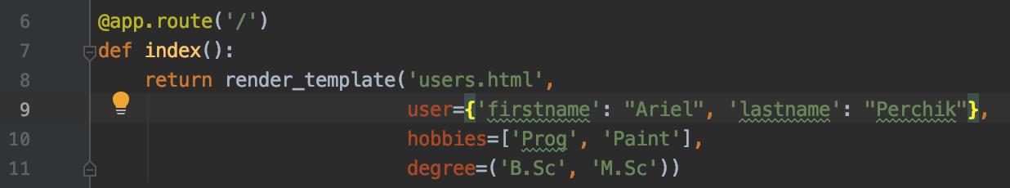
משתנים ב-templates
ל-template ניתן להעביר tuples, dictionaries, מערכים ועוד.
ב-tuples ובמערכים, נשתמש בערך מסוים באמצעות פנייה לאינדקס הרלוונטי.
עבור dictionaries נשתמש בנוטציה של נקודוה כדי לחלץ ערך של מפתח.
תרגיל – עבור הקריאה:

Slide 12
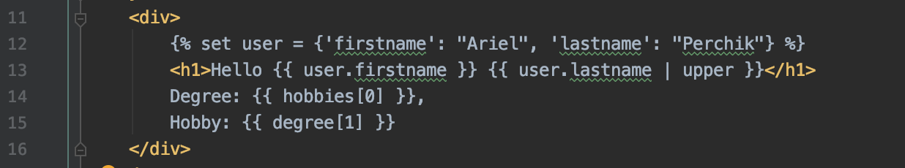
משתנים ב-templates
ניתן להגדיר משתנים בתוך ה-template באופן יזום מבלי לקבל אותם מ-render_template.
אופן כתיבה הוא:
{% set VARIABLE_NAME = VALUE %}
שמות המשתנים, הערכים שלהם והסוג של הערכים הם בהתאם לבחירתכם.
דוגמא:

Slide 13
include ב-templates
באמצעות מנוע התבניות של Jinja2 ניתן למנוע חזרתיות בקוד באמצעות ייבוא של קוד מתבנית אחרת.
ייבוא של קוד מקובץ אחד לאחר מתבצע באמצעות הפונקציה include() שמצפה לשם בקובץ שאותו מייבאים באופן הבא:
{% include(’filename.html’) %}
המקום שבו השורה כתובה הוא המקום שאליו הייבוא יתבצע.
דוגמא:
בהנחה שקיים קובץ בשם header.html שכולל קוד html של ה-header וקוד זה רלוונטי לכל העמודים, נוכל לייבא אותו במקום המתאים בכל אחד מהעמודים.

Slide 14
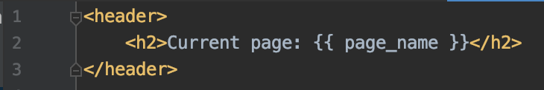
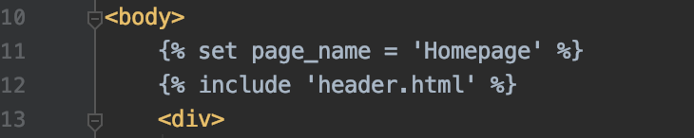
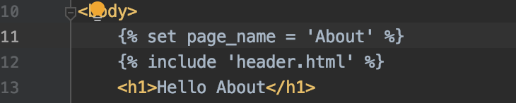
משתנים ו-include ב-templates
אם קובץ מייבא קובץ אחר שיש בו שימוש במשתנה, הקובץ המייבא יכול לאתחל את המשתנה בקובץ המיובא.
header.html
users.html
about.html

Slide 15
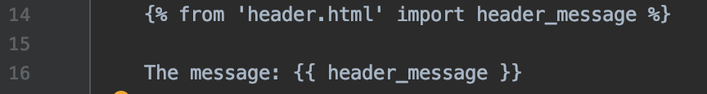
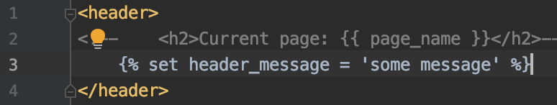
משתנים ו-include ב-templates
אם קובץ משתמש במשתנה והוא מייבא קובץ אחר, הקובץ המיובא יכול לאתחל את המשתנה בקובץ המייבא.
users.html
header.html
Notes:
יש לכם פה המון משחק

Slide 16
תנאים ב-templates
ב-templates ניתן לבדוק תנאים שעל פיהם נציג תוצאות שונות.
התנאים האפשריים הם: else, if ו-elif, והם חייבים להסתיים ב-endif.
כל אחד מהתנאים האלו נכתב בסימנים: {% condition %} וכל תנאי עוטף את הקוד המותנה ששייך לו.
תרגיל:
אם המשתנה user מוגדר אז הדפיס את המחרוזת :
”Hello user.firstname user.lastname”
אחרת:
”Hello stranger!”
https://jinja.palletsprojects.com/en/2.11.x/templates/#if

Slide 17
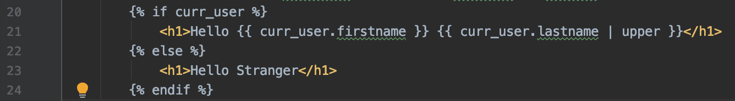
תנאים ב-templates
תשובה:
אם המשתנה user מוגדר אז הדפיס את המחרוזת :
”Hello user.firstname user.lastname”
אחרת:
”Hello stranger!”
https://jinja.palletsprojects.com/en/2.11.x/templates/#if

Slide 18
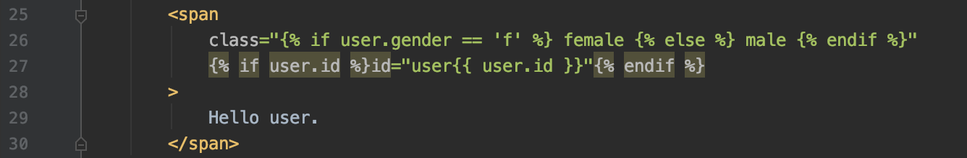
תנאים ב-templates
עם תנאים ניתן לייצר תכונות מותנות עבור אלמנטים:
https://jinja.palletsprojects.com/en/2.11.x/templates/#if

Slide 19
לולאות ב-templates
ב-templates ניתן לכתוב קוד באופן מחזורי באמצעות לולאת for, שחייבת להסתיים ב-endfor.
הלולאה נכתבת בסימונים: {% … %} והיא עוטפת את הקוד המחזורי.
ניתן לעבור על מפתחות וערכים {% for KEY, VAL in OBJECT.items() %}
או על ערכים בלבד {% for VAL in ONJECT %}
תרגיל:
המשתנה hobbies הוא מסוג מערך ומכיל N ערכים
המשתנה user הוא מסוג dict ומכיל M מפתחות.
השתמשו בשני לולאות for כדי להדפיס ברשימה את כל התחביבים ואת כל פרטי המשתמש.
https://jinja.palletsprojects.com/en/2.11.x/templates/#for

Slide 20
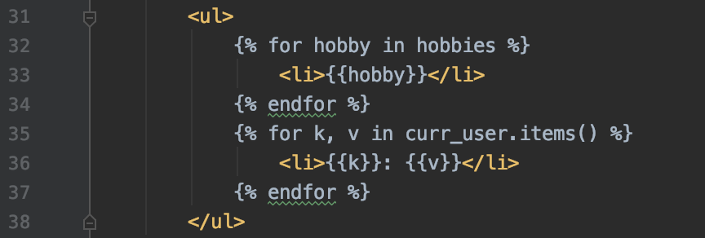
לולאות ב-templates
תשובה:
https://jinja.palletsprojects.com/en/2.11.x/templates/#for

Slide 21
block ו-extends ב-templates
דפים רבים באתר נוטים לחלוק קוד משותף באופן מהותי
לדוגמא, רוב העמודים חולקים header, footer ותפריט ניווט שהם זהים לחלוטין
השוני בין העמודים הוא בתוכן העמוד
הצורך בקוד שונה עבור הרכיבים המשותפים עולה רק לעתים רחוקות, למשל עבור:
עמוד בית, שבדרך כלל יציג מבנה שונה משאר העמודים באתר
עמודי נחיתה
עמודים מיוחדים אחרים
מכאן, שלרוב העמודים בסיס קוד משותף שהם יכולים לחלוק ולהרחיב אותו
https://jinja.palletsprojects.com/en/2.11.x/templates/#template-inheritance

Slide 22
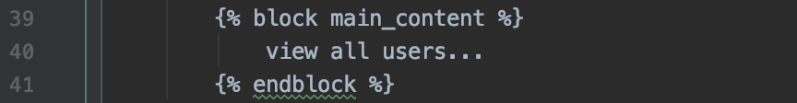
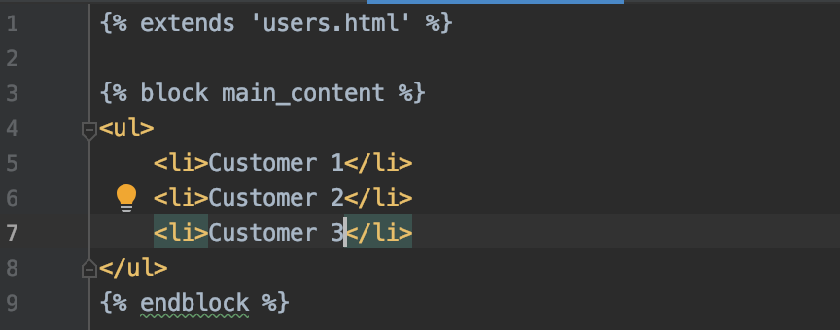
block ו-extends ב-templates
Block בתבנית מאפשר להגדיר אזור שניתן לדרוס את התוכן שלו בתבנית. הבלוק מוגדר בתבנית שמהווה בסיס והדריסה מתבצעת בתבנית שמרחיבה את התבנית הבסיס.
כדי להגדיר block ולדרוס אותו:
נגדיר block בתבנית הבסיס
נשתמש ב-extends של תבנית הבסיס בתבנית המרחיבה
נדרוס את הבלוק הרצוי בתבנית המרחיבה
דוגמה:
תבנית הבסיס users.html מכילה עמוד מלא שמציג את כל המשתמשים של האתר.
https://jinja.palletsprojects.com/en/2.11.x/templates/#template-inheritance

Slide 23
block, extends ו-super() ב-templates
Block מאפשר להגדיר אזור שניתן לרמיסה על-ידי תבנית אחרת.
Extends הינה הפקודה להרחבת תבנית הבסיס.
block בתבנית המרחיבה רומס את הקוד של תבנית הבסיס.
הקריאה ל-super() מאפשרת לכלול את כל הקוד של בלוק המקור.
דוגמא:
תבנית בסיס users.html מכילה עמוד מלא שמציג את כל המשתמשים של האתר.
התנית המרחיבה customers.html מציגה את הלקוחות, עם הקריאה super() אחריה שמציגה את כל המשתמשים.
https://jinja.palletsprojects.com/en/2.11.x/templates/#template-inheritance
Notes:
לעשות את זה ביחד

Slide 24
Jinja2
static
css
js
img

Slide 25
static
Static ב-Flask זהו כינוי לקבצים שאינם html ובדרך כלל סטטיים (לא דינאמיים).
כל הקבצים הסטטים יישמרו בתתי-תיקיות בתוך תיקיית static, בהתאם לסוג.
קבצים סטטיים הם:
css
js
תמונות
קבצים אחרים
ועוד...
https://flask.palletsprojects.com/en/1.1.x/quickstart/#static-files
Notes:
תמונות, וידיו, PDF, DOC, ועוד... גם קבצי css, js נחשבים סטטיים

Slide 26
Static ומבנה אפליקציית Flask התחלתית
קבצים סטטיים צריכים להיות ממוקמים בתיקייה בשם static.
ניתן להגדיר תיקייה בשם אחר כמקור לקבצים אלו אך לא נעשה זאת בקורס
כיצד נכלול קבצים אלו בפרויקט? בעזרת הפונקציה המוכרת url_for():
מחזירה מחרוזת של המשאב הרצוי
url_for(‘static’, filename=‘FILENAME.EXTENTION’)
https://flask.palletsprojects.com/en/1.1.x/quickstart/#static-files
Notes:
תמונות, וידיו, PDF, DOC, ועוד... גם קבצי css, js נחשבים סטטיים

Slide 27
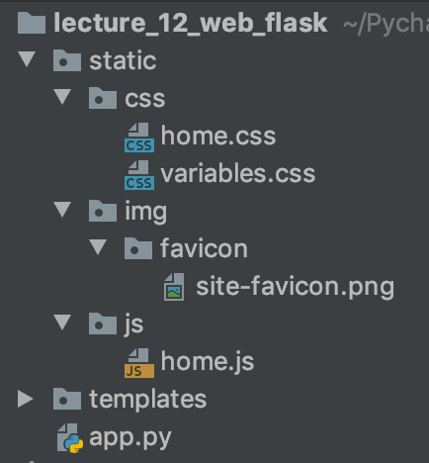
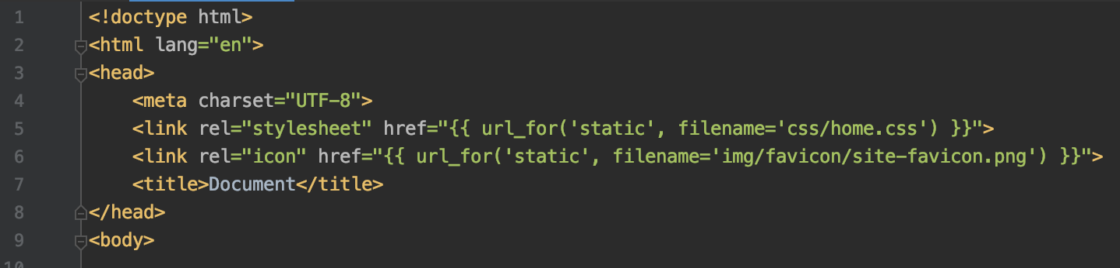
Static ו-url_for()
דוגמאות לשימוש ב-url_for() לייבוא קבצי JS, CSS ותמונות בתבנית html:
https://flask.palletsprojects.com/en/1.1.x/quickstart/#static-files
Notes:
צריך להשתמש url_for() - זה אחת החסרונות של flask – אי אפשר פשוט לייבא תמונות כמו באתר רגיל.

Slide 28
תזכורת: התאמת עמודי ה-HTML ל-Templates ב-Flask
בצורת העבודה בקורס ובשימוש ב-templates במקום עמודי HTML יש צורך לבצע התאמות:
עדכון ערך הקישור שב-base לתיקייה הראשית ״/״
עדכון כל הקישורים הפנימיים (שמצביעים למשאבים פנימיים), לנתיבים או לפונקציות באמצעות redirect, url_for או הנתיבים עצמם, של:
href (link)
src (iframe, img, script, video, audio, sourse)
href (a) – נראה בהמשך
https://flask.palletsprojects.com/en/1.1.x/quickstart/#static-files

Slide 29
Notes:
לחזור כמה שקפים אחורה לחזור על מה שדיברנו בהרצאה הקודמת
מה זה template ותקיית templates
מה זה render_template

